Slide 1
DNS
Domain Name System

Slide 2
¿Qué es?
El servidor DNS utiliza una base de datos distribuida y jerárquica que almacena información asociada a nombres de dominio en redes como Internet. Aunque como base de datos el DNS es capaz de asociar diferentes tipos de información a cada nombre, los usos más comunes son la asignación de nombres de dominio a direcciones IP y la localización de los servidores de correo electrónico de cada dominio.

Slide 3
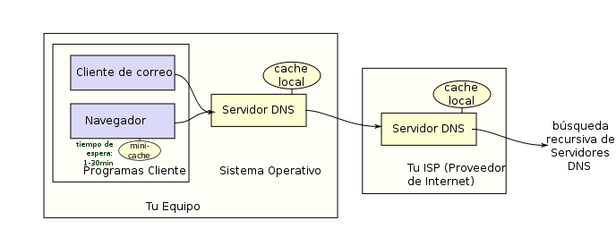
Jerarquía

Slide 4
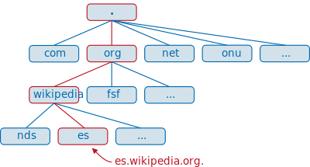

Slide 5
Consultas
Iterativa
Consulta sus datos locales, incluido el caché
Recursiva
Repite el proceso de consultar servidores remotos.

Slide 6
Configuración
sudo apt-get install bind9
En el archivo /etc/bind/named.conf.options
'forwarders'="192.168.1.254"

Slide 7
/etc/bind/named.conf.local
zone "fundateam.org" {
type master;
file "/etc/bind/zones/fundateam.org.db";
};
zone "1.168.192.in-addr.arpa" {
type master;
file "/etc/bind/zones/rev.1.168.192.in-addr.arpa";
};

Slide 8
; BIND data file for local loopback interface
$TTL 604800
@ IN SOA payo.fundateam.org. admin.fundateam.org. (
2 ; Serial
604800 ; Refresh
86400 ; Retry
2419200 ; Expire
604800 ) ; Negative Cache TTL
;
@ IN NS fundateam.org.
fundagram IN A 192.168.1.76
fundagram IN A 192.168.1.1
nfs IN A 192.168.1.3
ldap IN A 192.168.1.11
ntp IN A 192.168.1.4
@ IN AAAA ::1

Slide 9
Vulnerabilidades
Tardanza en resolver el nombre.
La vulnerabilidad que aparece en los medios hoy, se trata también de una vulnerabilidad que podría utilizarse para realizar ataques de cache poisoning (DNS spoofing). Básicamente consiste en forzar las respuestas de un servidor oresolvedor DNS para que devuelva la dirección IP que se quiera en vez de la dirección IP real.

